Slide 1

MULTIVERSIDAD LATINOAMERICANA
CAMPUS VERACRUZ
MATEMÁTICAS IV
Ejemplo de interés compuesto
Los granos de trigo
Docente : José Antonio Villalobos Mendoza

Slide 2
Los granos de trigo
Hace muchos siglos, en un país de oriente vivía un rey que había perdido a su hijo en una batalla. A causa de esta tragedia había decidido encerrarse en su castillo y no hablaba con nadie. Uno de sus ministros llamó a todos los científicos y filósofos del reino para que buscaran una posible solución a la tristeza del rey.

Slide 3
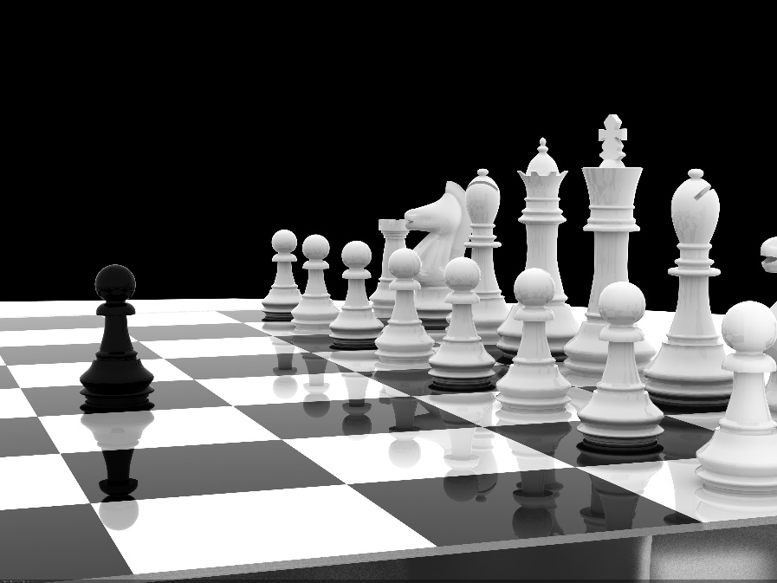
Uno de ellos inventó un juego de estrategias, el ajedrez.
El rey no sólo volvió a sonreír sino que se volvió un gran maestro de este juego.

Slide 4
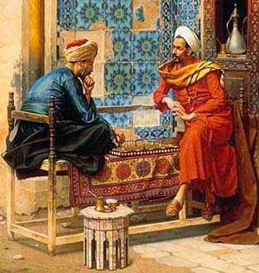
Quedó tan feliz con el invento que decidió recompensar al inventor con lo que él pidiera.

Slide 5
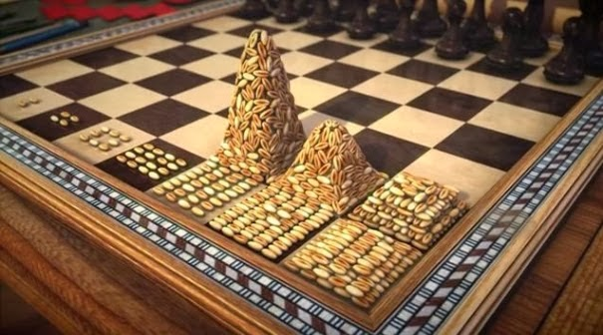
El joven que había creado el ajedrez pidió lo siguiente:
  un grano de trigo en la primera casilla del tablero, dos granos en la segunda, cuatro en la tercera, ocho en la cuarta, dieciséis en la quinta y así sucesivamente hasta completar las sesenta y cuatro casillas del tablero de ajedrez.

Slide 6
El rey muy tranquilo, pidió a los matemáticos del reino que calcularan el número de granos de trigo que debían pagarse al muchacho; al cabo de un rato, los científicos regresaron con una gran sorpresa: ¡no alcanzaba todo el trigo del mundo para pagar el juego de ajedrez!".

Slide 7
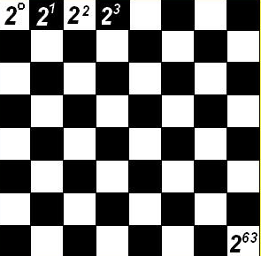
Recuerda:
  "Si añades un poco a lo poco y lo haces así con frecuencia, pronto llegará a ser mucho." Hesíodo

